Slide 1
第十五章：Spring Data Elasticsearch
概述
作用
用法
http://www.mashibing.com

Slide 2
痛点
很多地方需要拼接Json字符串，数据交互不友好
需要人工管理对象和Json的映射关系
需要人工管理与ES服务建立的连接
原生的客户端有一定的学习成本
http://www.mashibing.com

Slide 3
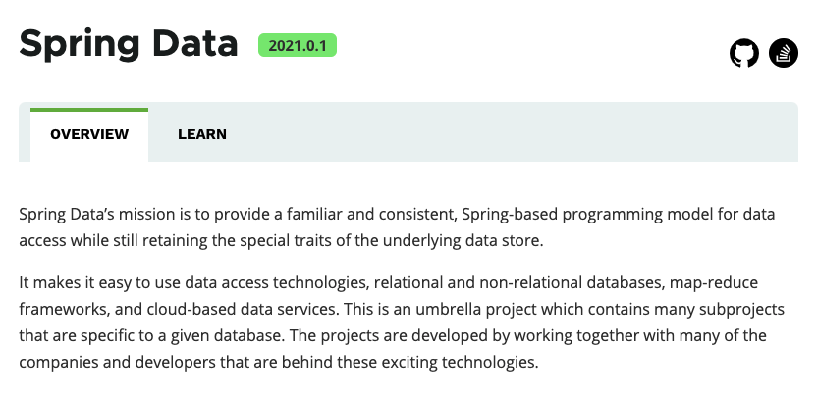
http://www.mashibing.com

Slide 4
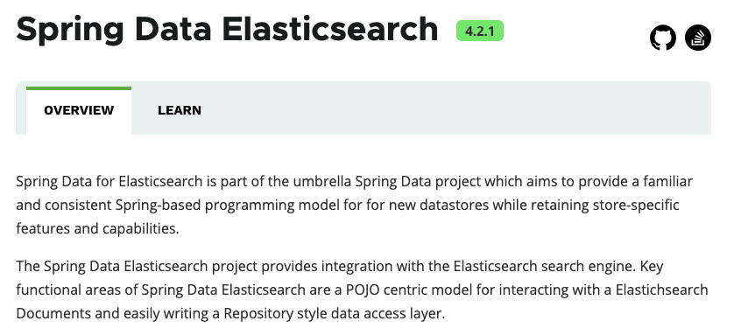
http://www.mashibing.com

Slide 5
概述
Spring Data 的目标是为数据访问提供熟悉且一致的基于 Spring 的编程模型，同时仍保留底层数据存储的特 殊特性。
Spring Data for Elasticsearch 是 Spring Data 项目的一部分，该项目旨在为新数据存储提供熟悉且一致的基于 Spring 的编程模型，同时保留特定于存储的特性和功能。
http://www.mashibing.com

Slide 6
作用
Spring Data 存储库抽象的目标是显着减
少为各种持久性存储实现数据访问层所需的样板代码量。
http://www.mashibing.com

Slide 7
核心
Spring Data 存储库抽象中的中心接口是Repository. 它需要域类来管理以及域类的 ID 类型作为类型参数。此接口主要用作标记接口，以捕获要使用的类型并帮助您发现扩展此接口的接口。该CrudRepository接口为正在管理的实体类提供复杂的 CRUD 功能。
http://www.mashibing.com

